Slide 1
Kartografya Yrd. Doç. Dr. Erkan Yılmaz
Düzlem Projeksiyonlar
Ekidistan Projeksiyon
Ortografik Projeksiyon
Merkezi Projeksiyon
Stereografik Projeksiyon
Lambert Projeksiyon
Stab-Werner Projeksiyon
Globular Projeksiyon

Slide 2
EKİDİSTAN PROJEKSİYON
1/100.000.000 ölçeğinde, paralelleri ve meridyenleri 30º bir geçen ekidistan
projeksiyonun kanevasının çizimi ve Türkiye’nin yerinin gösterimi.
180
B150
D150
K
B120
D120
A
B
60
30
E
30
60
90
D90
E
B90
K
42
3,33 cm
36
C
Mantık
Bir noktadan geçen paralelin yarıçapı,
O noktanın teğet noktaya uzaklığıdır.
B60
D60
45
B30
D30
26
Türkiye
0
K
A’
B’
E’
C’
D’
G’
60
A
30
B
0
M
E
30
C
60
D
0
2000 km
90
G

Slide 3
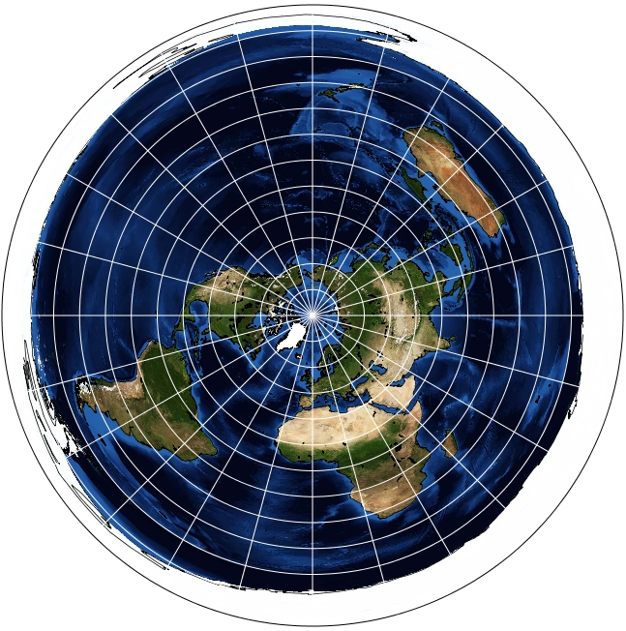
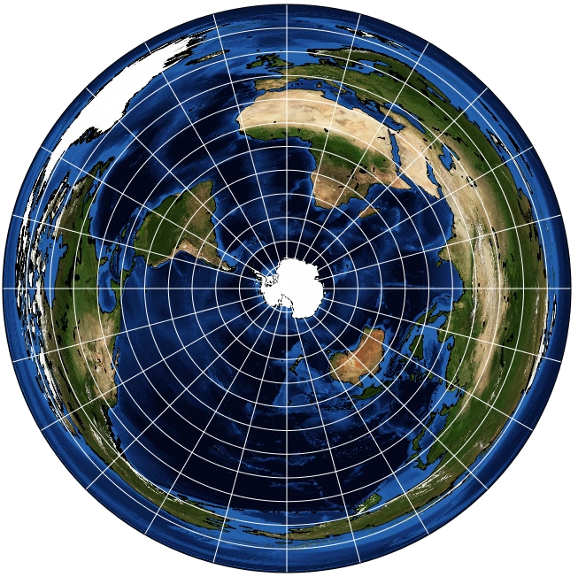
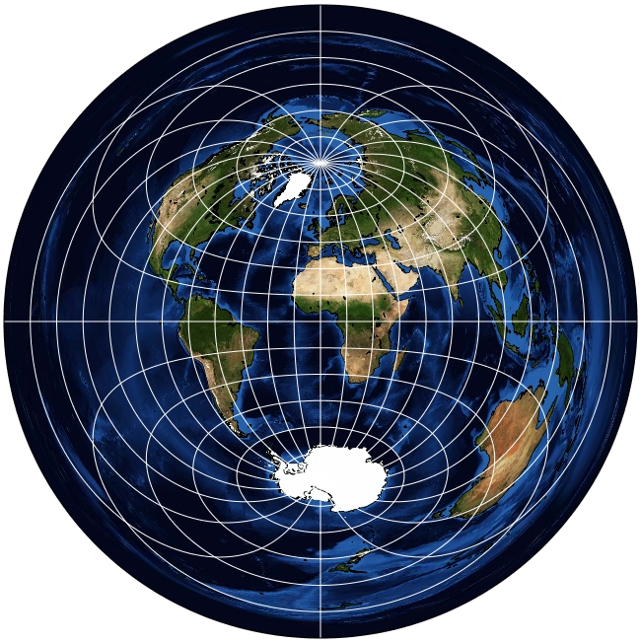
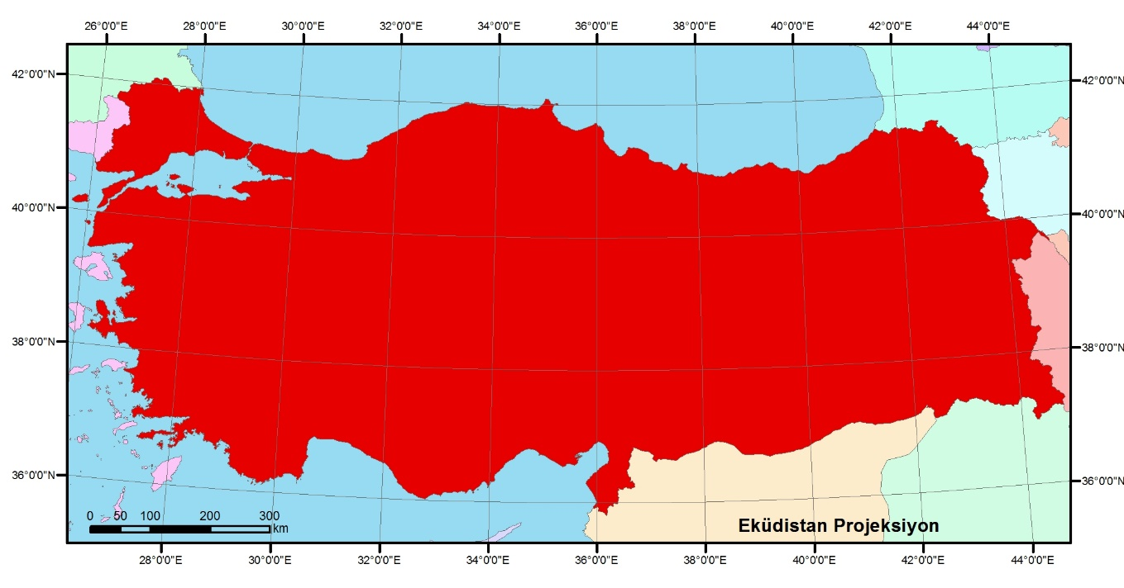
Projeksiyonun Özellikleri (Kutupsal)
Dünyanın tümünü gösterir.
Meridyenler boyunca uzunluk korur.
Paralelleri aynı merkezli daire yaylarıdır.
Paralellerin arası birbirine eşittir.
Meridyenleri ışınsal doğrular şeklindedir.
Meridyenlerin uzunlukları dünya üzerindeki uzunluklarına eşittir.
En iyi teğet nokta yakın çevresi gösterilir.
Teğet noktadan uzaklaştıkça bozulma oranları artar.
Teğet noktanın antipodunda (merkeze göre simetriğindeki nokta) bozulmalar sonsuzdur.
Azimuthal Equidistant
Zenithal Equidistant
Teğet Nokta
45 Derece K.
Orta Merdiyen
36 Derece D.
Deformasyonlar
Kullanım Alanı
Meridyenler boyunca uzunluk korumayı amaçlayan haritaların çiziminde kullanılır.
Kutup haritalarının yapımında kullanılır.

Slide 4
ORTOGRAFİK PROJEKSİYON
1/100.000.000 ölçeğinde, paralelleri ve meridyenleri 30º bir geçen ortografik
projeksiyonun kanevasının çizimi ve Türkiye’nin yerinin gösterimi.
K
B150
180
D150
B120
D120
30
B90
60
E
K
42
D90
3,19 cm
36
B60
D60
45
B30
D30
0
26
Mantık
A
Teğet noktaya doğru paralel ışık demetleri gelmekte ve her paralelin izini düzlem üzerine düşmektedir
M
Türkiye
K
A’
B’
E’
60
A
30
B
0
M
E
Teğet noktanın tersindeki
Yarıküre çizilemez
30
C
60
D
0
2000 km
90
G

Slide 5
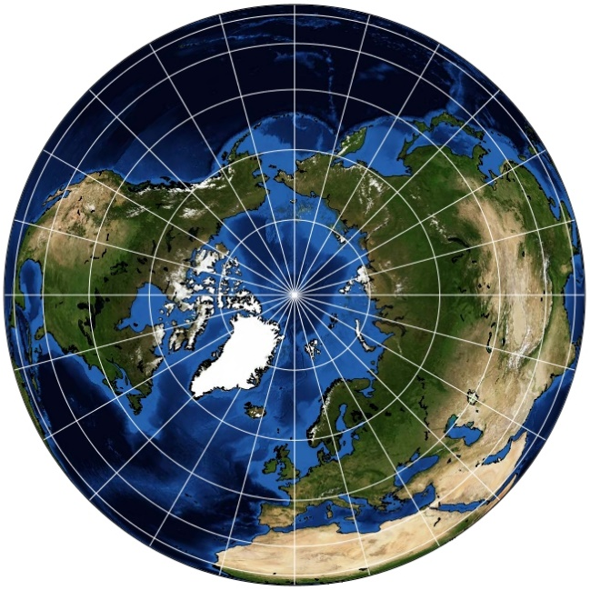
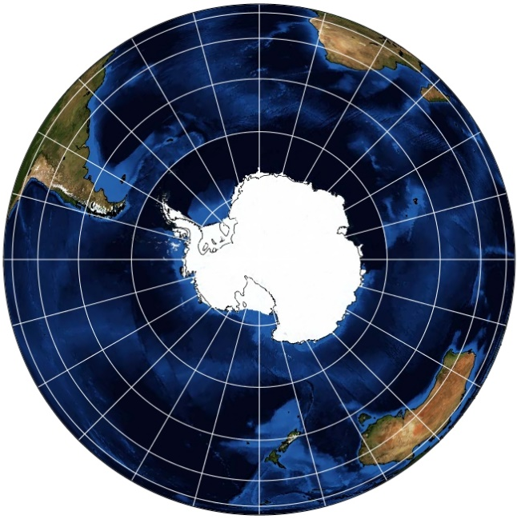
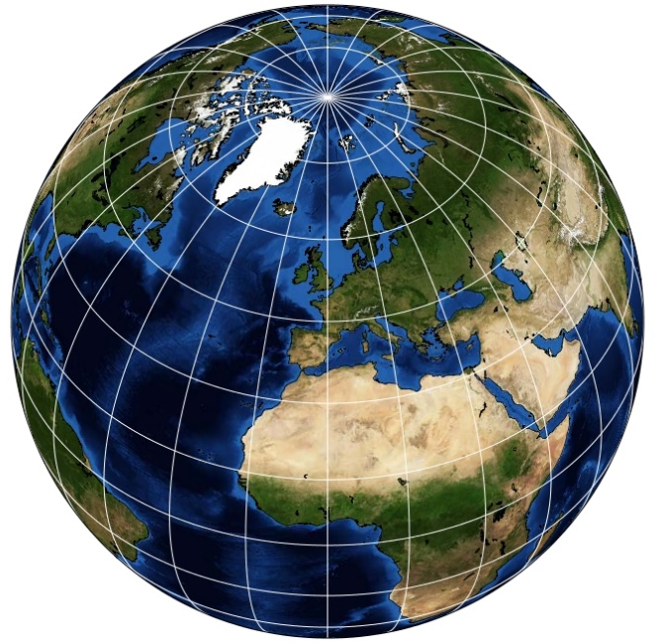
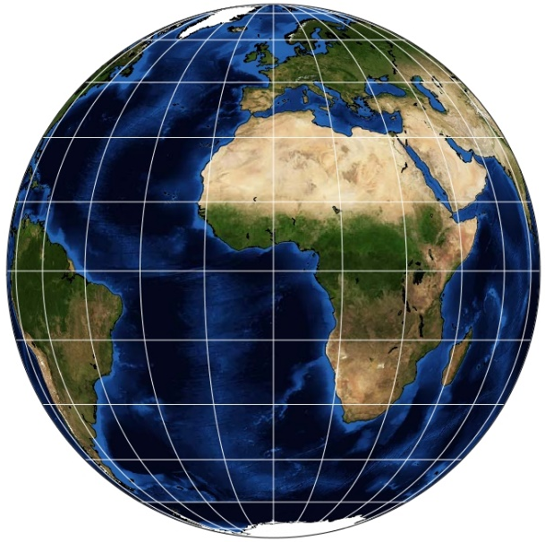
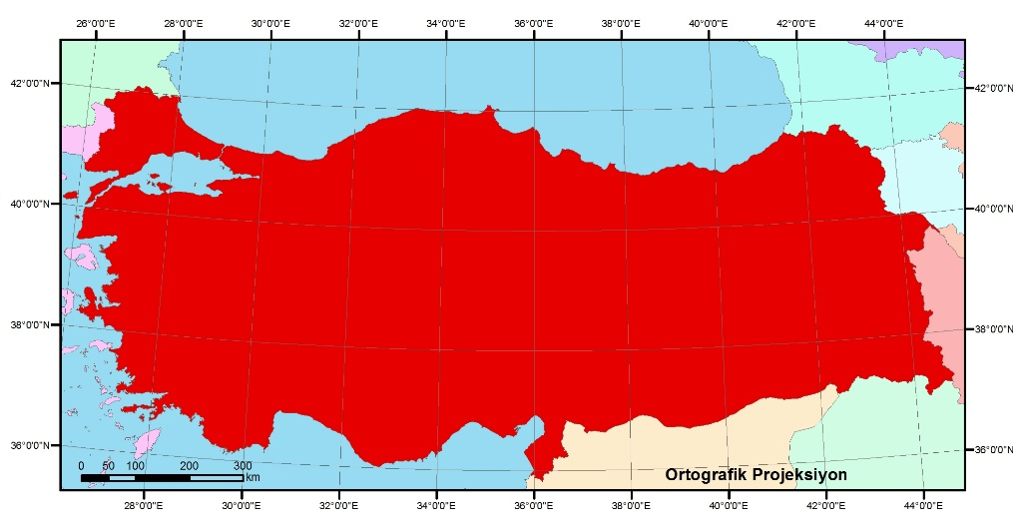
Ortografik Projeksiyon (Kutupsal)
Dünyanın yarısını gösterir.
Paraleller boyunca uzunluk korur.
Paralelleri aynı merkezli daire yaylarıdır.
Merkezden çevreye doğru paralellerin araları açılır.
Meridyenler ışınsal doğrular şeklindedir.
Meridyenler arasındaki açı, dünya üzerindeki değerlerine eşittir.
En iyi teğet nokta çevresi gösterilir. Teğet noktadan uzaklaştıkça bozulma oranları artar.
Projeksiyonun her üç tipi de kullanılır..
Teğet Nokta
45 Derece K.
Orta Merdiyen
36 Derece D.
Kullanım Alanı
Yarımküre haritalarının çiziminde kullanılır.
Yeryüzünde gece ve gündüz uzunluklarının hesaplanmasında kullanılır.
Dünyanın uzaydan gösterimi için kullanılır

